Slide 1
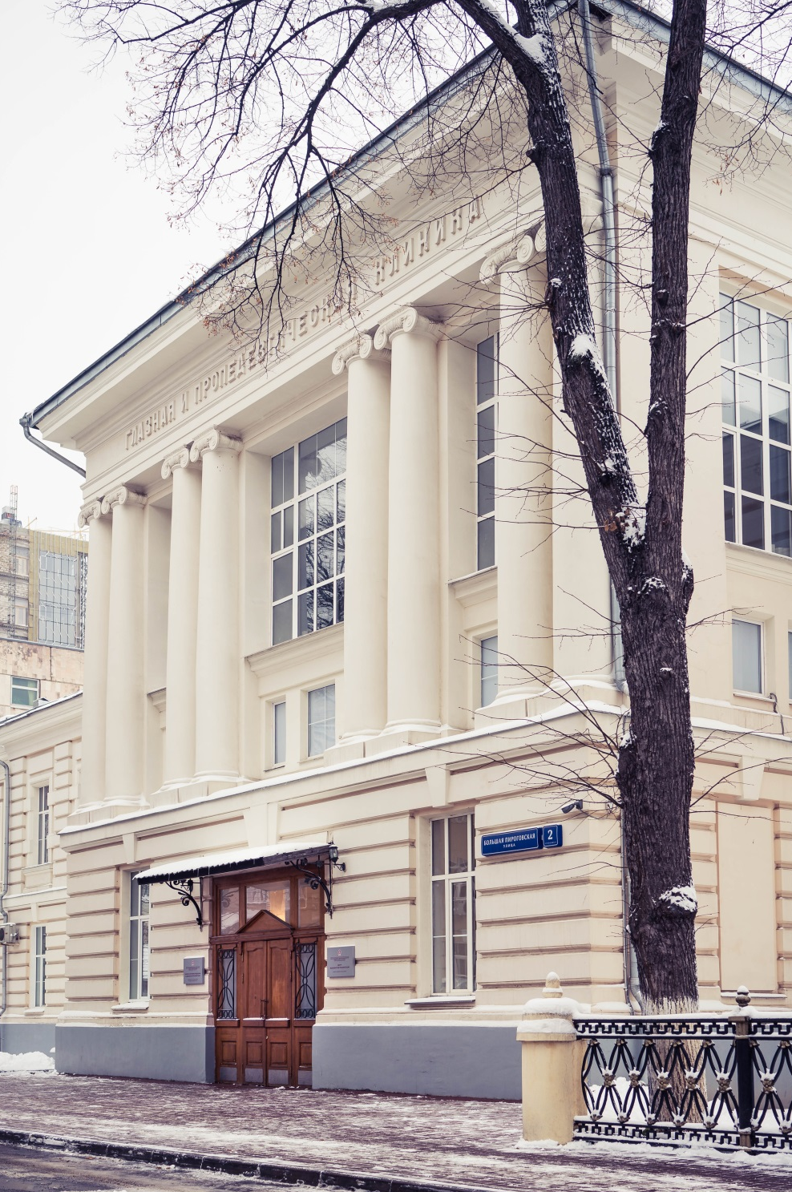
ЛЕКЦИЯ Название лекции
ФГАОУ ВО
Первый МГМУ им. И.М. Сеченова
Минздрава России
Кафедра спортивной медицины и
медицинской реабилитации
СПОРТИВНАЯ МЕДИЦИНА XXI века: новые вызовы –
новые подходы
Зав. кафедрой
спортивной медицины и медицинской реабилитации, член Наблюдательного совета РАА РУСАДА
проф., д.м.н. АЧКАСОВ Евгений Евгеньевич
Москва, 2023
Фамилия Имя Отчество
должность, ученая степень

Slide 2
Новые вызовы времени
● РОСТ ПОПУЛЯРНОСТИ СПОРТА В МИРЕ И СПОРТИВНЫХ РЕЗУЛЬТАТОВ
● ПОЯВЛЕНИЕ ПАРАЛИМПИЙСКОГО СПОРТА
● ВНЕДРЕНИЕ АНТИДОПИНГОВОГО КОНТРОЛЯ
● НОВЫЕ ЗАБОЛЕВАНИЯ (COVID-19)
● СОХРАНЯЮЩИЙСЯ ВЫСОКИЙ УРОВЕНЬ ИНВАЛИДИЗАЦИИ
● ПОТРЕБНОСТЬ В НОВЫХ МЕДИЦИНСКИХ ТЕХНОЛОГИЯХ ДЛЯ
ПОВЫШЕНИЯ КАЧЕСТВА И СОКРАЩЕНИЯ СРОКОВ ЛЕЧЕНИЯ
● РОСТ ЧИСЛА ВЕТЕРАНОВ СПОРТА
● РАЗВИТИЕ ФИТНЕСС-ИНДУСТРИИ
● СПОРТ КАК СРЕДСТВО СОЦИАЛЬНОЙ МОТИВАЦИИ ГРАЖДАН
(популяризация ЗОЖ, органного донорства и т.д.)
● УХУДШЕНИЕ МОРФОФУНКЦИОНАЛЬНЫХ ПОКАЗАТЕЛЕЙ СОВРЕМЕННОЙ
МОЛОДЕЖИ ЗА ПОСЛЕДНИЕ ДЕСЯТИЛЕТИЯ
● СМЕРТНОСТЬ ЛИЦ МОЛОДОГО ВОЗРАСТА ВО ВРЕМЯ ЗАНЯТИЯ
ФИЗКУЛЬТУРОЙ И СПОРТОМ – остается актуальной проблемой

Slide 3
Новые вызовы времени
Строгий запрет на
двигательная активность
Лечебная физкультура
Оздоровительная
физическая культура
Спорт ????
ПОЖИЛОЙ И СТАРЧЕСКИЙ ВОЗРАСТ
ОНКОЛОГИЧЕСКИЕ ЗАБОЛЕВАНИЯ
СЕРДЕЧНО-СОСУДИСТЫЕ ЗАБОЛЕВАНИЯ
ЭЛЕКТРОКАРДИОСТИМУЛЯТОРЫ
ТРАНСПЛАНТАЦИЯ ОРГАНОВ
(ПОЧКИ, ПЕЧЕНЬ, СЕРДЦЕ,
ЛЕГКИЕ)

Slide 4
НОВЫЕ ПОДХОДЫ
● ТРАНСЛЯЦИЯ ДОСТИЖЕНИЙ СПОРТИВНОЙ МЕДИЦИНЫ В
ПРАКТИКУ ДРУГИХ МЕДИЦИНСКИХ СПЕЦИАЛЬНОСТЕЙ
● ИНТЕГРАЦИЯ НАУЧНЫХ РАЗРАБОТОК В ПРАКТИКУ ВЕДУЩИХ
СПОРТИВНЫХ КЛУБОВ
● СПОРТИВНЫЕ КЛУБЫ – КЛИНИЧЕСКИЕ БАЗЫ МЕДИЦИНСКИХ
ВУЗОВ
● БОРЬБА С ДОПИНГОМ – важная составляющая здоровья
населения, в т.ч. это борьба с употреблением наркотиков.
● ИДЕНТИФИКАЦИЯ ТАЛАНТЛИВОСТИ ЮНОГО СПОРТСМЕНА –
важный компонент формирования успешной жизненной
программы человека.

Slide 5
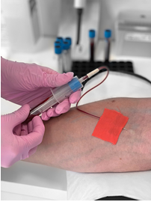
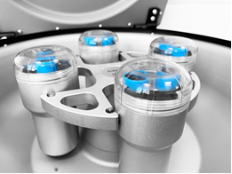
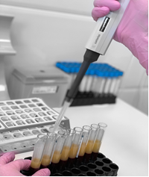
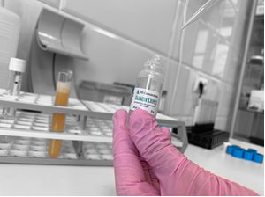
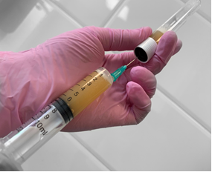
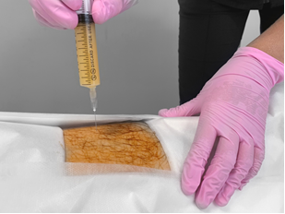
Забор и методика введения
обогащенной тромбоцитами плазмы
Диссертационные работы: Ульянов А.А., 2015, Безуглов Э.В., 2021, Репетюк А.Д., 2023.

Slide 6
Эффекты интервальной гипокси-гипероксической тренировки в постковидной реабилитации
Со стороны органов внешнего дыхания улучшается бронхиальная проходимость за счет снятия компонента бронхоспазма
Улучшается функция мерцательного эпителия бронхов
Повышается выработка сурфактанта альвеолярными клетками, что препятствует возникновению ателектазов в легких
Улучшается альвеолярно-капиллярная проходимость
Повышается кислородная емкость крови
Оптимизируются функция эндотелия сосудов, процессы утилизации кислорода в митохондриях
О.С. Глазачев, серия публикаций 2010-2023 г.г.

Slide 7
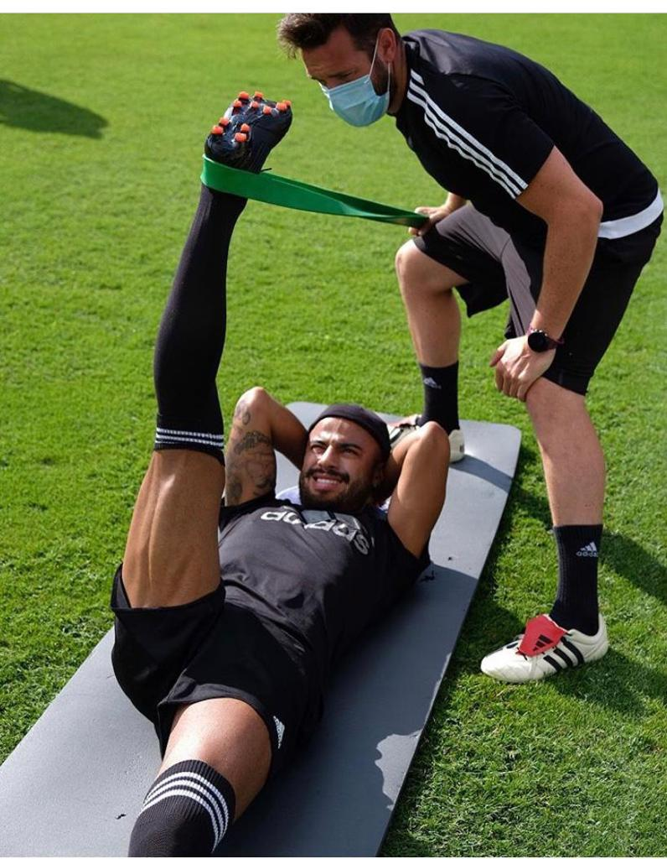
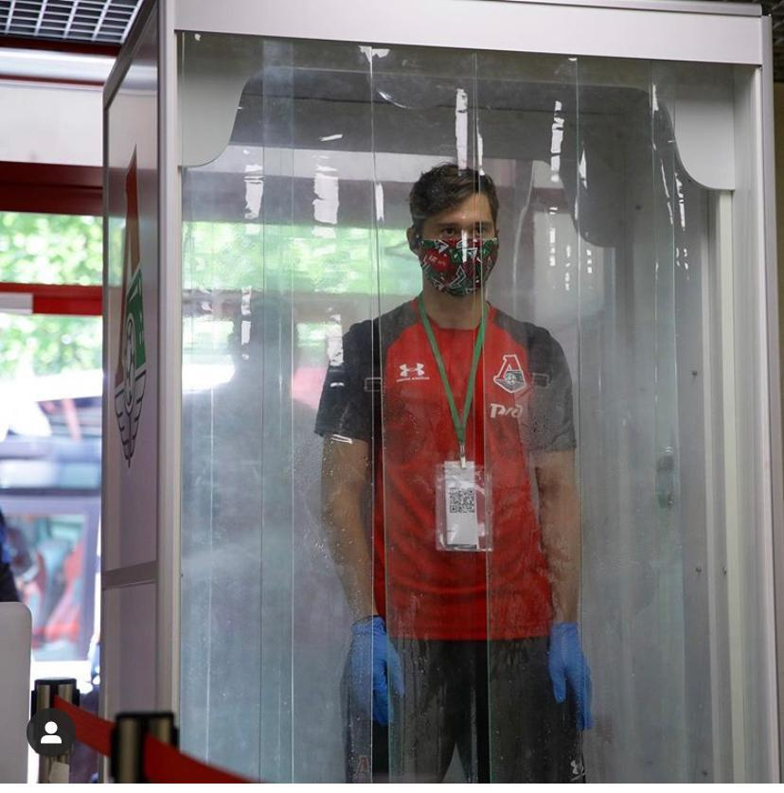
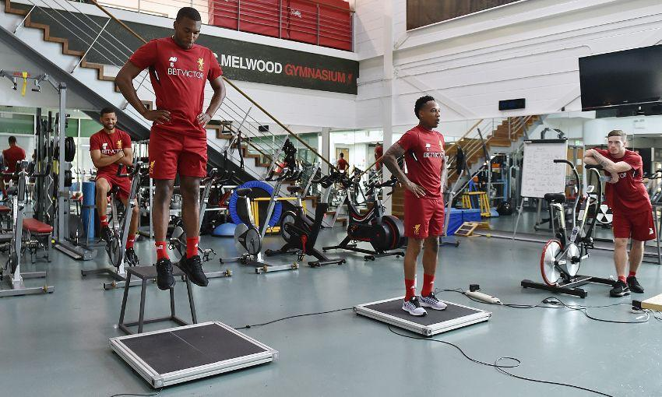
Наука и спорт сегодня: синергия во имя прогресса
В настоящее время сложился между наукой и элитным спортом возник своеобразный симбиоз: спорт предоставляет ученым уникальную выборку, которая тренируется и соревнуется в условиях максимальной спортспецифичности, а взамен получает наиболее актуальные данные о средствах и методах повышения физической работоспособности, оптимизации постнагрузочного восстановления, контроля переносимости нагрузки , реабилитации и профилактики травматизма

Slide 8
НОВЫЕ ПОДХОДЫ
● РОСТ КОЛИЧЕСТВА СОМАТИЧЕСКИХ ЗАБОЛЕВАНИЙ, КОТОРЫЕ УСПЕШНО НАЧАЛИ ЛЕЧИТЬ В XX ВЕКЕ (онкология, трансплантология, установка электрокардиостимуляторов и т.д.) – настало время научного обоснования возможности заниматься спортом такими пациентами и критерии разработки допуска к спорту. Существуют всемирные трансплантационные игры, марафоны среди лиц с кардиостимуляторами и т.д.
● ВАЖНОЕ СОЦИАЛЬНОЕ ЗНАЧЕНИЕ СПОРТА И СПОРТИВНОЙ МЕДИЦИНЫ – спорт лиц с пересаженными органами является важным компонентом пропаганды органного донорства
● МЕДИЦИНА – ВАЖНЫЙ ИНСТРУМЕНТ МЕДИКО-СОЦИАЛЬНОЙ РЕАБИЛИТАЦИИ ИНВАЛИДОВ (подбор видов паралимпийского и адаптивного спорта)

Slide 9
РЕКОРДЫ Всемирных трансплантационных игр по сравнению с мировыми рекордами обычных людей
Спортивная дисциплина | Реципиенты | Обычные люди
Бег на 100 м (сек.) | 11,18 | 9,58
Прыжки в длину (м.) | 6,85 | 8,66
Плаванье 100 м брассом (мин., сек.) | 1.19,05 | 58,46
Плаванье 200 м свободным стилем (мин., сек.) | 2.19,77 | 1.42,00
Исследования
Американского колледжа спортивной медицины
Реципиенты донорского сердца могут переносить длительные и интенсивные физические нагрузки. В результате таких тренировок они достигают такой степени тренированности, которая может превосходить физические возможности среднего здорового человека.

Slide 10
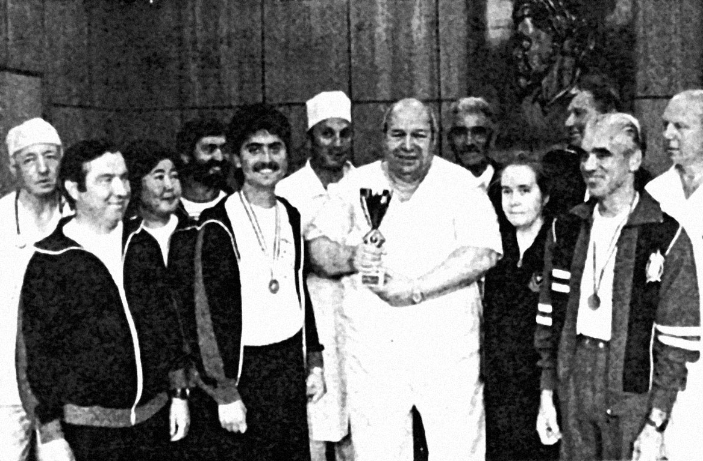
Участие России в спортивных трансплантационных играх
Команда российских спортсменов-реципиентов донорского сердца, составленная из пациентов академика
В.И. Шумакова, лишь однажды приняла участие в Всемирных трансплантационных играх в далеком 1990 году,
завоевав почетный спортивный кубок.

Slide 11
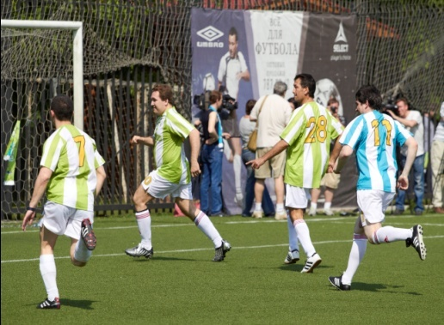
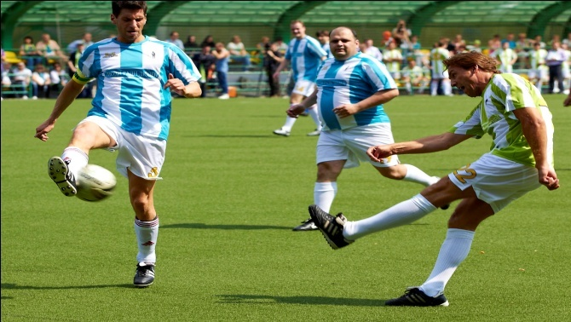
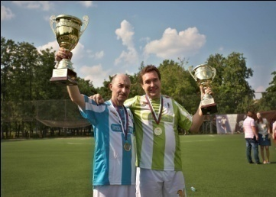
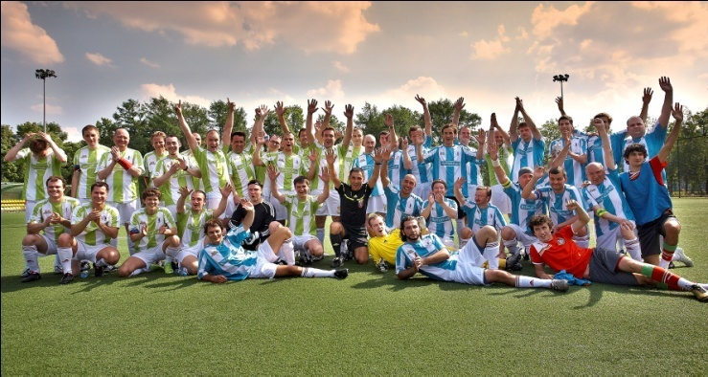
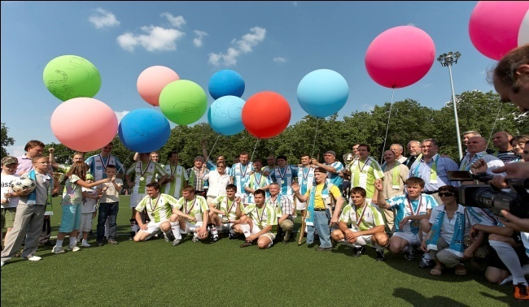
29 мая 2011 г., Москва, ОК «Лужники» - футбольный матч между командами «Дружба» и «Надежда» (лица с пересаженными органами и врачи)
Ежегодная общественная акция «Люди ради людей»
(академик РАН Готье С.В., проф. Ачкасов Е.Е.)
Цель акции:
1. Демонстрация физических возможностей реципиентов
2. Создание позитивного отношения общества к органному донорству.

Slide 12
НОВЫЕ ПОДХОДЫ
● МЕДИЦИНСКОЕ ОБЕСПЕЧЕНИЕ ФИТНЕСА И МАССОВОГО СПОРТА ЯВЛЯЕТСЯ ВАЖНЫМ РАЗДЕЛОМ СПОРТИВНОЙ МЕДИЦИНЫ:
оценка адаптационных резервов организма,
оценка биологического возраста, компонентного состава тела,
управление тренировочным процессом
разработка аппаратно-программных комплексов по оценки адаптационных резервов организма человека
разработка программ питания.
● ПРИ УВЕЛИЧЕНИИ ПРОДОЛЖИТЕЛЬНОСТИ ЖИЗНИ СТАНОВИТСЯ ОСОБО АКТУАЛЬНЫМ СПОРТ ЛИЦ СТАРШИХ ВОЗРАСТНЫХ ГРУПП (ПОЖИЛОЙ И СТАРЧЕСКИЙ ВОЗРАСТ) и научное обоснование критериев допуска к нему. Массовый спорт лиц пожилого возраста – важная составляющая профилактики саркопении и основа формирования программ активного долголетия

Slide 13
Способ определения БИОЛОГИЧЕСКОГО ВОЗРАСТА человека по совокупности морфофункциональных показателей Патент РФ на изобретение №2612602 от 09.03.2017 Авторы: Ачкасов Е.Е., Руненко С.Д.

Slide 14
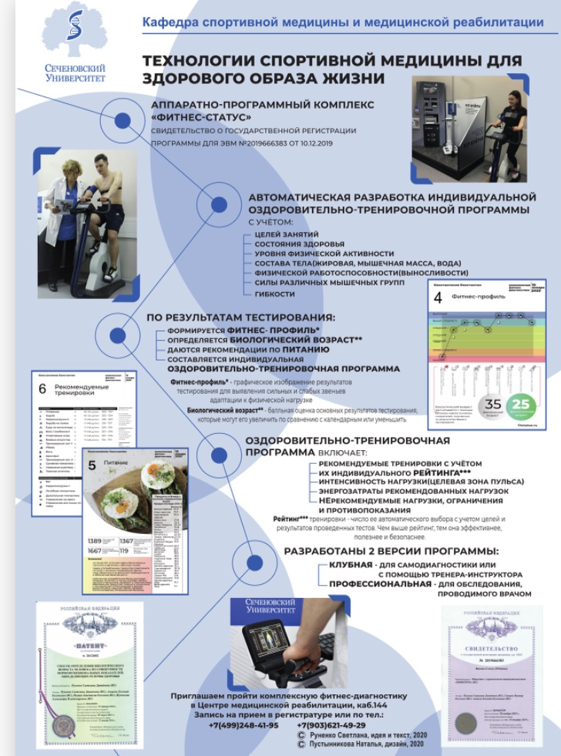
Аппаратно-програмный комплекс «ФИТНЕС-СТАТУС» Научная разработка: Руненко С.Д., Ачкасов Е.Е., на основе оригинальных запатентованных методик, разработанных в Сеченовском Университете

Slide 15
НОВЫЕ ПОДХОДЫ
НАУЧНОЕ ОБОСНОВАНИЕ КРИТЕРИЕВ ДОПУСКА К ЗАНЯТИЮ ФИЗИЧЕСКОЙ КУЛЬТУРОЙ И СПОРТОМ – основа профилактики внезапной сердечной смерти лиц молодого возраста, в том числе на занятиях в школах. Важная научная задача – создание регистра внезапной смерти, в том числе у спортсменов.
● НАУЧНЫЕ ТЕХНОЛОГИИ СПОРТИВНОЙ МЕДИЦИНЫ ПО ОЦЕНКИ ДВИГАТЕЛЬНОГО АКТА – разработка цифрового паспорта двигательного стереотипа спортсмена – важные критерии оценки эффективности реабилитационных программ, особенно при заболеваниях и травмах опорно-двигательного аппарата.
УЧЕТ СПОРТИВНОГО АНАМНЕЗА В ФОРМИРОВАНИИ РЕАБИЛИТАЦИОННЫХ ПРОГРАММ. У ветеранов спорта процессы реабилитации при заболеваниях сердечно-сосудистой системы протекают отлично от общей популяции. Спортивный анамнез и длительность занятия спортом важные факторы оценки реабилитационного потенциала.

Slide 16
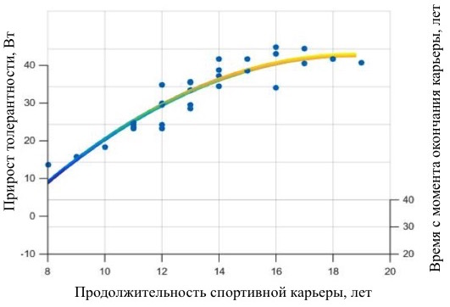
Способ определения реабилитационного потенциала у пациентов-ветеранов спорта с ИБС Заявление о выдаче патента РФ на изобретение №2015121340 от 05.06.2015
ПТ – ожидаемый прирост толерантности к физической нагрузке через 6 месяцев, Вт
ПСК – продолжительность спортивной карьеры, лет
ВПО – время после окончания спортивной карьеры, лет
ПТ = 11 х ПСК – 0.8 х ВПО – 0.3 х ПСК² – 44,742
Скорректированный коэффициент детерминации (adjusted R²) = 0,849
Ачкасов Е.Е., Машковский Е.В., 2015

Slide 17
НОВЫЕ ПОДХОДЫ
Установлено ухудшение морфофункциональных показателей современной молодежи за последние десятилетия – это диктует необходимость научно обоснованной адаптации показателей нормативов комплекса ВФСК ГТО к реальным показателям физического развития и функционального состояния молодежи (нужно разрабатывать современные стандарты физического развития). Сейчас имеется необоснованное усложнение или наоборот упрощение нормативов ряда составляющих комплекса ГТО.

Slide 18
Динамика нормативов получения значков комплекса ГТО для юношей
16–18 лет в 1987 год
и 16–17 лет в 2014 год
19–28 лет в 1987 год
и 18–24 лет в 2014 год
Диссертационная работа: Штейнердт С.В., 2015

Slide 19
Анализ российских публикаций по травматологии, в т.ч. спортивной, в высокорейтинговых зарубежных журналах
Условия поиска. Для определения рейтинга журналов использован ресурс «Scimago Journal & Country Rank» (ранжирование по индексу SJR)
Журналы по спортивной медицине включены в рубрику «Ортопедия и спортивная медицина» (всего 266 журналов).
Анализированы ТОП-30 журналов с самым высоким SJR (3,95 – 1,29)
(США – 17, Великобритания – 9, Германия – 3, Голландия – 1)
Период исследования – по 2018 год включительно (период СССР и РФ)
Результат. Отечественные работы опубликованы в 13 из 30 журналов.
Всего статей: 60 – травматология, включая спортивную травму
(за исключением чисто спортивной медицины – функциональное
состояние спортсмена, тренировочный процесс и т.д.)
Цитирований более 10 цитирований имеют 4 публикации:
3 публикации Илизарова Г.А. (1989-1990) – более 100 цитирований каждая;
1 публикация Рыжков и соавт. (2013) – 11 цитирований
А.П. Середа, М.А. Андриянова «Анализ публикаций отечественных
травматологов-ортопедов в зарубежных высокорейтинговых журналах». // Травматология и ортопедия России. 2018, 24 (4). С.9-19.

Slide 20
Анализ российских публикаций по спортивной медицине в высокорейтинговых зарубежных журналах
Условия поиска. Ресурс «Scimago Journal & Country Rank» (индекс SJR),
рубрика «Ортопедия и спортивная медицина» (всего 264 журнала).
Анализированы ТОП-30 журналов с самым высоким SJR (4,14– 1,36)
Период исследования – по 2019 год включительно (период СССР и РФ)
Результат.
Всего статей по спортивной медицине (без травматологии): 26
Тема: генетика – 10 (38,5%)
тренировочный процесс (педагогические аспекты) – 8 (30,8%)
физиология спорта – 4 (15,4%)
паралимпийский спорт – 2 (7,7%)
спортивная кардиология – 1 (3,8%)
статистика заболеваемости на Олимпиаде в Рио – 1 (3,8%)
Авторы: только истинно российские авторы – 6 (23%)
преобладание российских авторов, но 1-й иностранец – 3 (11,5%)
1 российский автор в коллективе (не 1-е место) – 8 (30,8%)
ложнороссийские (иностранец-совместитель) – 9 (34,7%)
Города: Москва – 10, Казань – 7, Томск – 6, Санкт-Петербург – 4.

Slide 21
Анализ российских публикаций по спортивной медицине в высокорейтинговых зарубежных журналах базы SCOPUS Q1
Условия поиска. Ресурс «Scimago Journal & Country Rank» (индекс SJR),
рубрика «Ортопедия и спортивная медицина».
Анализированы журналы первого квартиля Q1
Период исследования – 2018-2023 гг.
Результат.
Всего статей по спортивной медицине и спортивной травматологии: 96
Тема: генетика – 12(12,5%)
тренировочный процесс (педагогические аспекты) – 28 (29,2%)
физиология спорта – 45 (46,9%)
паралимпийский спорт – 2 (2,1%)
спортивная кардиология – 4(4,2%)
лечение и реабилитация спортсменов с COVID-19 – 1 (1%)
Авторы: только истинно российские авторы – 46(48%)
иностранный соавтор или ложнороссийские (иностранец-
совместитель) – 50(52%)
Города: Москва – 51, Казань – 9, Томск – 8, Санкт-Петербург – 3,
другие – 25
Е.Е. Ачкасов, А.П. Середа, А.Д. Репетюк, 2023

Slide 22
ПУБЛИКАЦИОННАЯ АКТИВНОСТЬ – ВЫВОД
В течение последних 100 лет низкая публикационная активность в области спортивной медицины российских ученых в высокорейтинговых зарубежных журналах базы SCOPUS (квартиль Q1).
РОСТ ПУБЛИКАЦИОННОЙ АКТИВНОСТИ ЗА ПОСЛЕДНИЕ 5 ЛЕТ
ВУЗы включенные программу повышения конкурентоспособности «5-100» (например, Первый МГМУ им. И.М. Сеченова) за последние 5 лет демонстрируют рост публикационной активности в журналах базы Scopus-Q1, что является признанием достижений отечественной спортивной медицины в международном научном сообществе.
Кафедра спортивной медицины и медицинской реабилитации Сеченовского Университета – 43 статьи в базе Scopus Q1 (2018-2022)

Slide 23
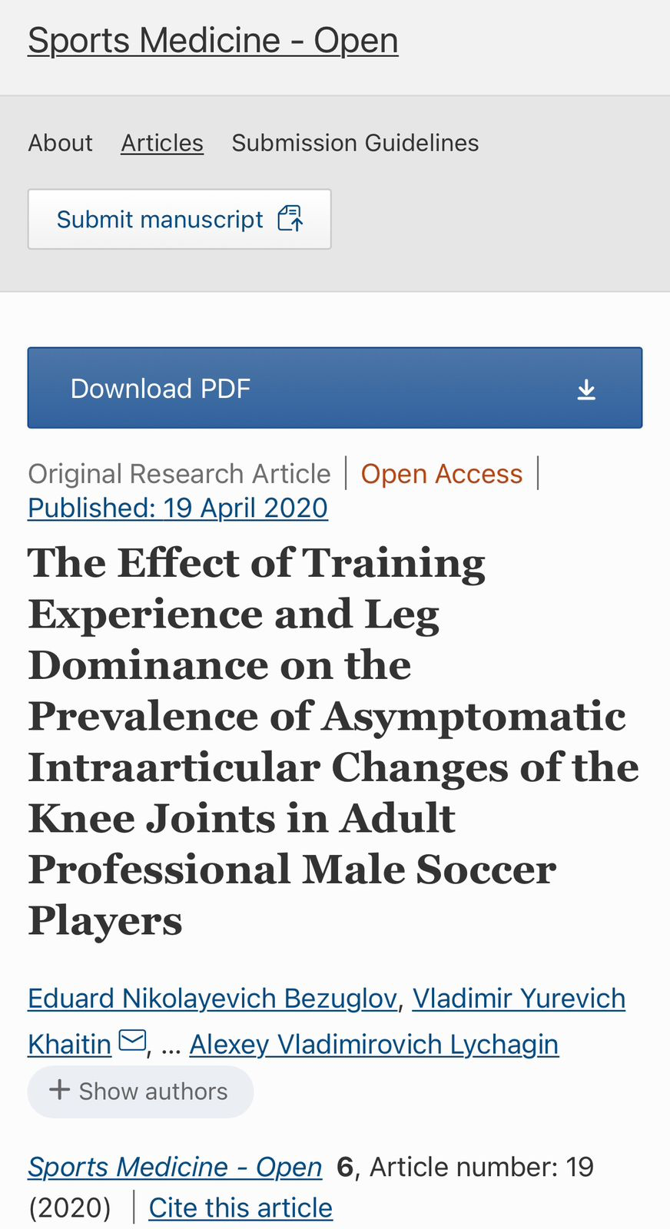
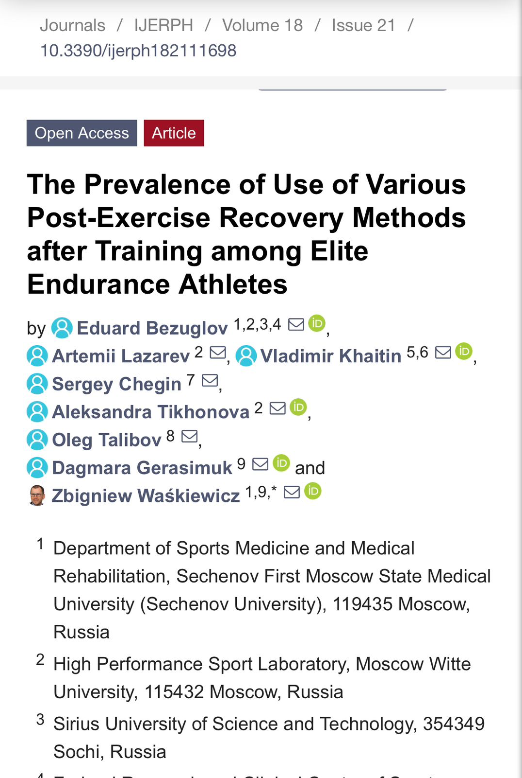
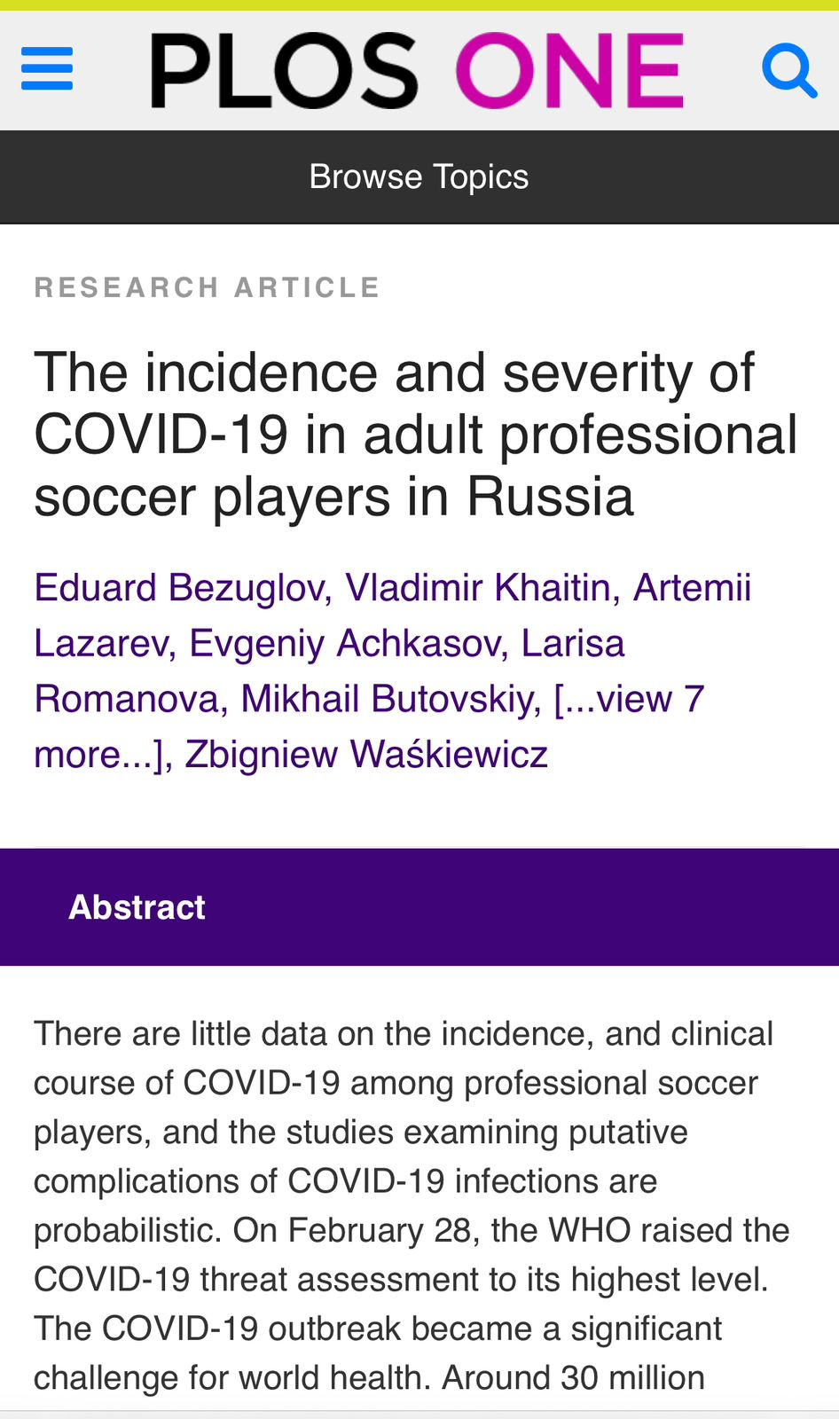
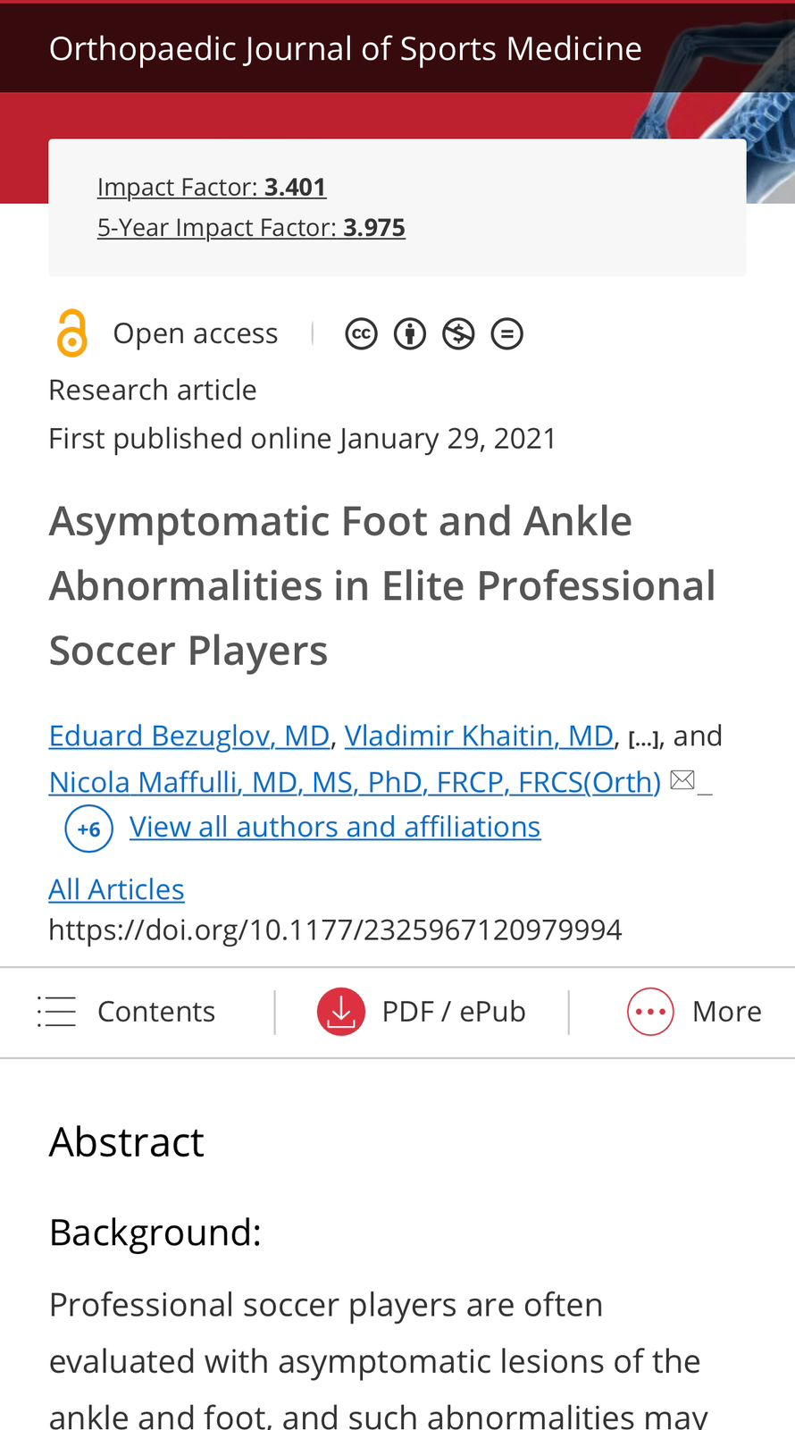
Примеры публикаций российских авторов в высокорейтинговых журналах по результатам кооперации медицинских вузов и ведущих спортивных клубов

Slide 24
Соответствует ли уровень развития спортивной медицины
в России мировым стандартам? (%)
Вариант ответа | Врач | Тренер | Спортсмен
А. Однозначно – да | 0 | 0 | 19,4
Б. Скорее да, чем нет | 51,3 | 42,9 | 45,7
В. Скорее нет, чем да | 43,3 | 38,1 | 16,6
Г. Однозначно – нет | 5,4 | 4,7 | 6,8
Д. Затрудняюсь ответить | 0 | 14,3 | 11,5
Соответствует ли уровень развития спортивной травматологии мировым стандартам? (%)
Вариант ответа | Врач | Тренер | Спортсмен
А. Однозначно – да | 5,4 | 2,4 | 17,3
Б. Скорее да, чем нет | 29,7 | 45,2 | 44,6
В. Скорее нет, чем да | 46,1 | 31,0 | 15,4
Г. Однозначно – нет | 2,7 | 2,4 | 7,2
Д. Затрудняюсь ответить | 17,0 | 19,0 | 16,5

Slide 25
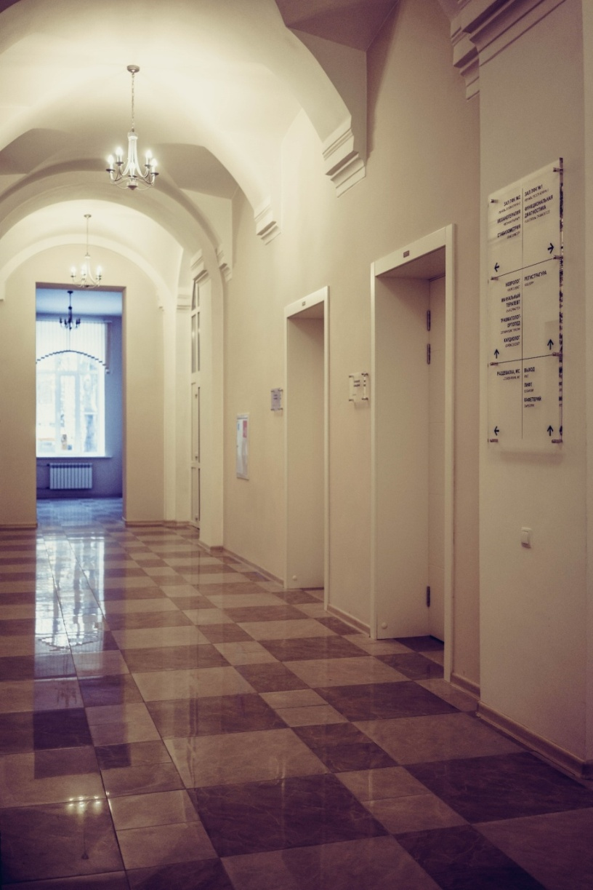
ФГАОУ ВО
Первый МГМУ им. И.М. Сеченова
Минздрава России
БЛАГОДАРЮ ЗА ВНИМАНИЕ
2215.g23@rambler.ru
Ачкасов Евгений Евгеньевич.
Центр
медицинской реабилитации
Сеченовского Университета
www.rehub.moscow

